Slide 1

GIT
CLI
Commit
Push

Slide 2
CLI
Fonctionne en CLI par défaut
Command Line Interface
IDE Graphique
Github Desktop
VSCode
PyCharm
Sous tous les IDE modernes

Slide 3
Serveur
Nécessite un serveur Git
GitLab en OnPromise ou SaaS
Github
Git
En CLI sous Linux
Clé SSH
Complexe
https://git-scm.com/book/fr/v2/Git-sur-le-serveur-Mise-en-place-du-serveur

Slide 4
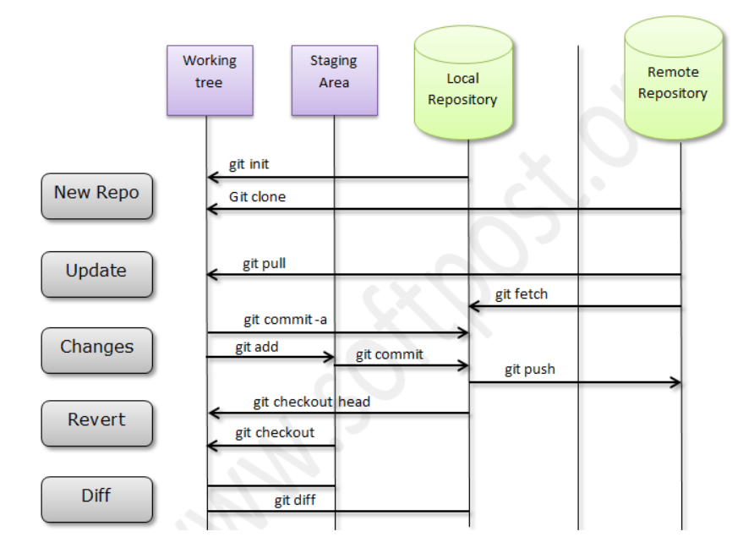
Architecture Git

Slide 5
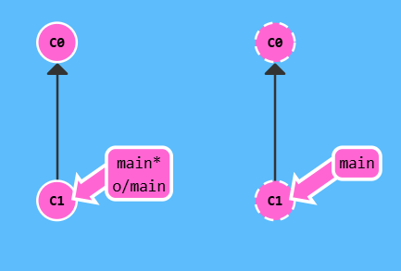
Création d’un projet Git
Par git clone
Créer un projet Git sur le serveur
Remote repository (dépôt git)
Projet vierge
Puis le cloner
Par git init
Plus complexe
Créé le projet sur le local repository
Puis le synchroniser avec le dépôt

Slide 6
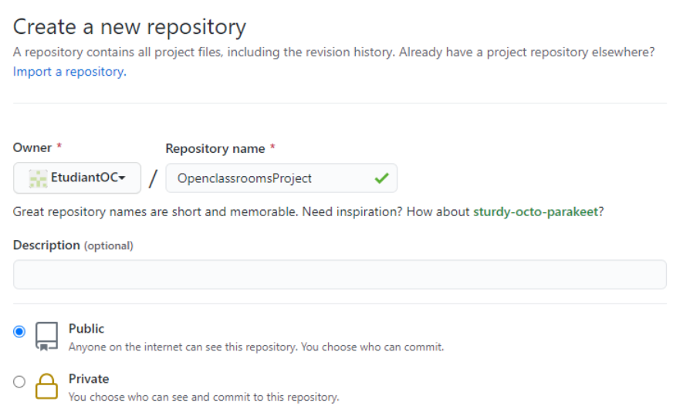
Création d’un repository GitHub
GitHub permet d’avoir plusieurs repositories
1 repository = 1 dépôt distant = 1 projet

Slide 7
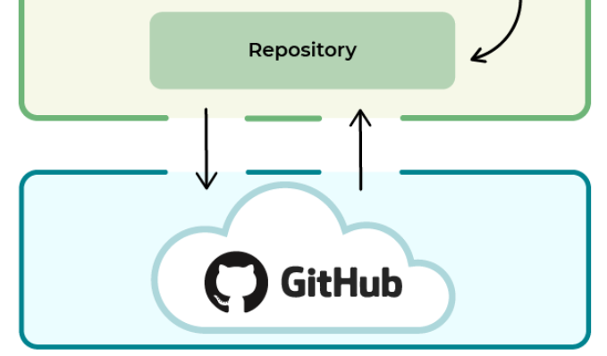
Clone
Git clone
Permet de cloner un dépôt Git distant
Git clone https://github.com/cyrilvincent/git
Options
-o permet de modifier le nom du répertoire de sortie
--depth 1 permet de ne pas cloner les anciennes versions

Slide 8
Markdown
Markdown est un langage de balisage léger créé en 2004 par John Gruber avec l'objectif d'offrir une syntaxe, facile à lire et à écrire, en l'état, sans formatage
Readme.md

Slide 9
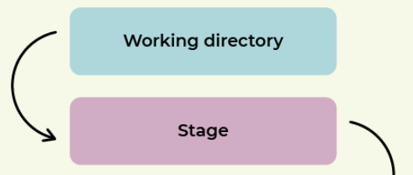
Add
Git Add
Permet d’ajouter un ficher à git
Git add *
Git add readme.md
Index le fichier qui passe du Working directory au Stage
Git rm permet d’effectuer l’inverse

Slide 10
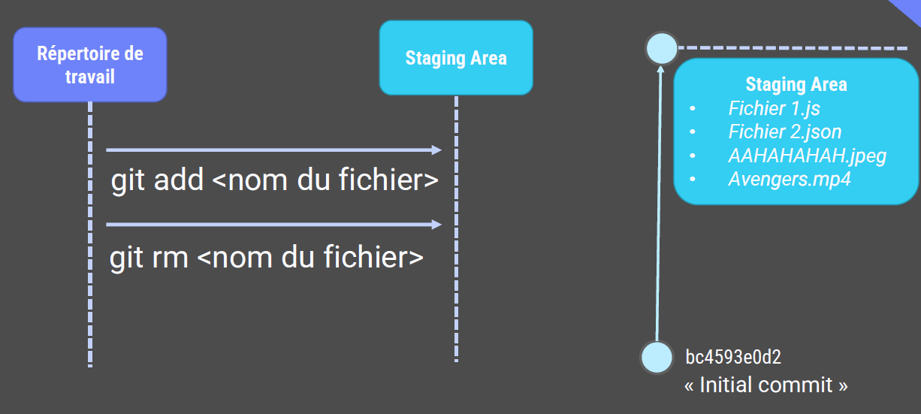
Add

Slide 11
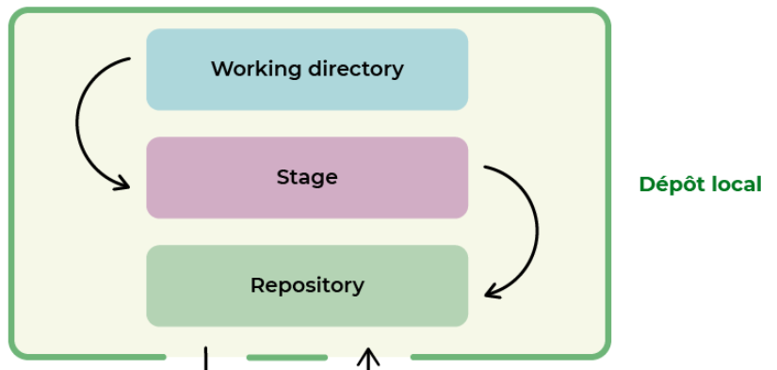
Commit
C’est la commande la plus importante de Git
Créé une version de votre dépôt local
Passe du stage au repository
Exemple
Git commit –m "add readme.md"

Slide 12
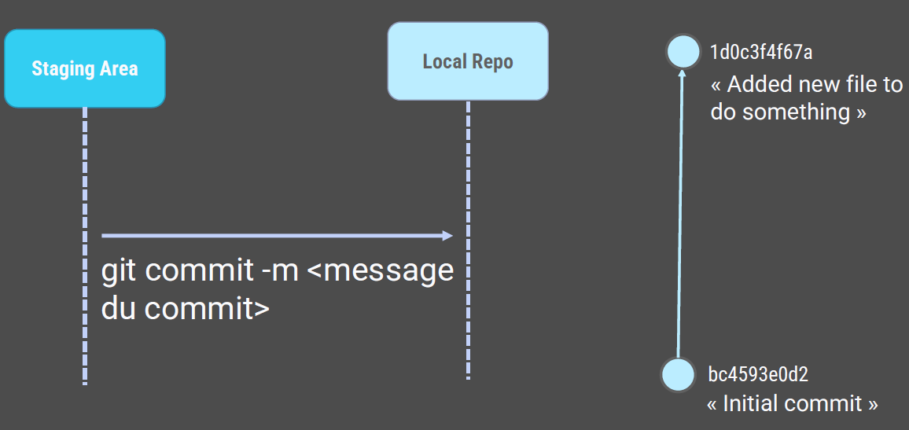
Commit

Slide 13
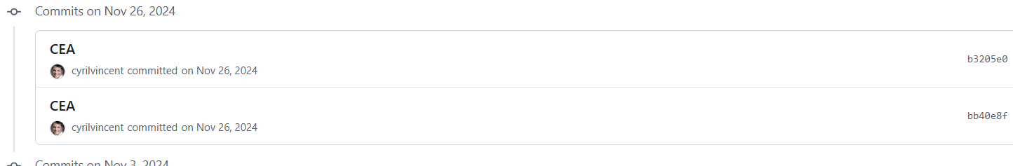
Commit
Un commit est identifié par un code SHA
Seul 8 hexa sont affichées mais il y en a plus
4593b5b220219bf0df153ee615632dbac1afebb3

Slide 14
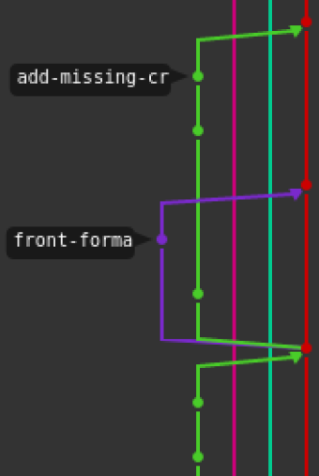
Commit
Un commit c'est :
L'unité de base de git
Un ensemble de changement
Une version du code
1 commit = 1 fonctionnalité

Slide 15
Modification d'un fichier
Quand un fichier est modifié il doit être mis dans l'index avec git add
Lors d'un commit c'est un peu lourd
git add *
git commit –m
Git commit –-all est un raccourci pour éviter cela
git commit –am
Attention ne prends toujours pas en compte les nouveaux fichiers : git add obligatoire

Slide 16
Push
Permet de synchroniser le dépôt local et le dépôt distant
Git push
Raccourci de git push –u origin main

Slide 17
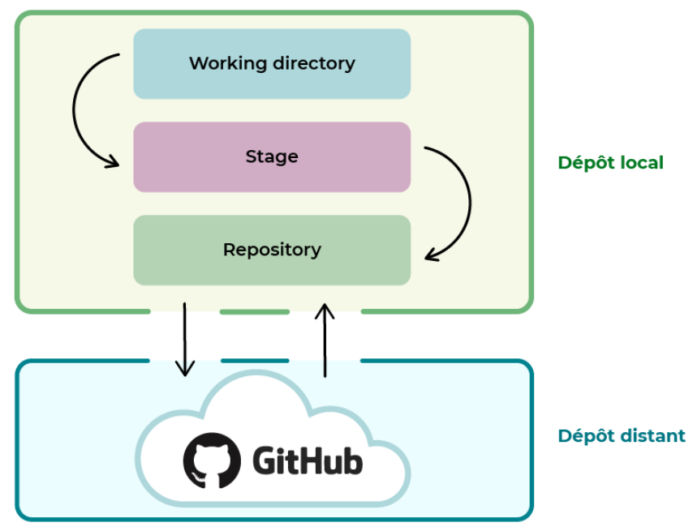
Push

Slide 18
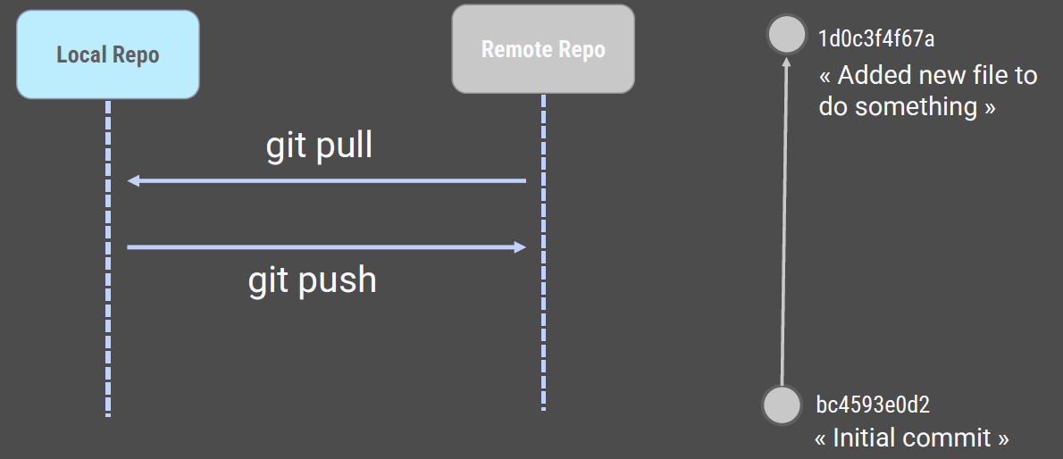
Pull & Push

Slide 19
Architecture Git

Slide 20
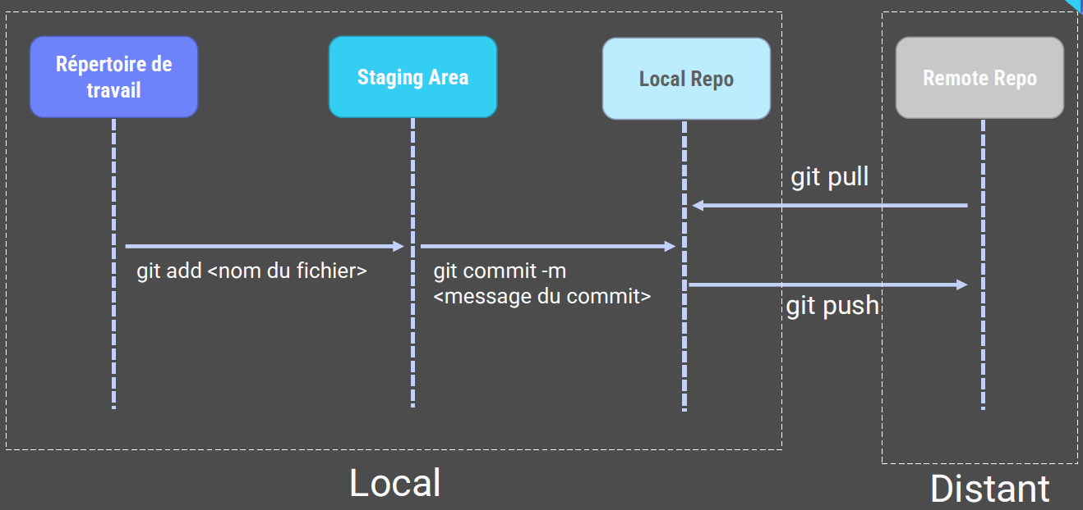
Bilan

Slide 21
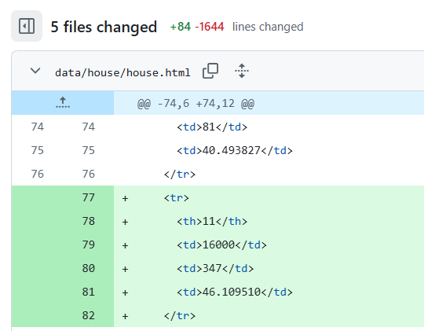
Diff
Git est basé sur le logiciel diff de linux
Permet d'effectuer un diff entre 2 fichiers
Permet de minimiser le code stocker dans le repository
Sur Github en cliquant sur le code du commit on peut voir le diff

Slide 22
Diff
Git diff <référence> <comparé>
Affiche le diff entre 2 commits
git status
Affiche le status en cours
git log
Affiche l'historique

Slide 23
Fichiers volumineux
Gitgub ne prends pas en compte les fichiers > 100Mo
Diff n'est pas efficace pour les fichiers volumineux
Diff ne sait pas gérer les fichiers binaires
Restocker entièrement à chaque modification

Slide 24
Pull
Git pull
Permet d'effectuer l'inverse du push
Mise à jour du dépôt local à partir du dépôt distant
Par exemple si un autre utilisateur à modifier le dépôt distant
Collisions possibles
Facile à recréer sur Github en modifiant directement un fichier

Slide 25
Gitignore
Le fichier .gitignore permet d'identifier les fichiers à ne pas ajouter à l'index
Par répertoire
Jockers
Par exemple
Nodejs : ne pas mettre node_modules
Python : ne pas mettre .venv
C : ne pas mettre les fichiers compilés
Github en propose par défaut
git add file –force
Ajoute le le fichier dans le staging même si présent dans gitignore

